Slide 1
XX ВСЕРОССИЙСКАЯ НАУЧНО-ПРАКТИЧЕСКАЯ КОНФЕРЕНЦИЯ «БЕЗОПАСНОСТЬ ДВИЖЕНИЯ ПОЕЗДОВ»
ЦИФРОВАЯ ТРАНСФОРМАЦИЯ В БЕЗОПАСНОСТИ ДВИЖЕНИЯ
КАК СТРАТЕГИЯ УСПЕХА И РАЗВИТИЯ ВОЗМОЖНОСТЕЙ
ОНЛАЙН ФОРМАТ
2020

Slide 2
Управление рисками содержаний железнодорожной инфраструктуры на базе комплексной технологии применения автоматизированных мобильных средств диагностики
Бугаенко Виктор Михайлович
АО «Фирма ТВЕМА»
26.11.2020

Slide 3
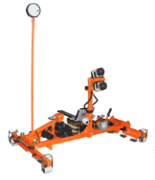
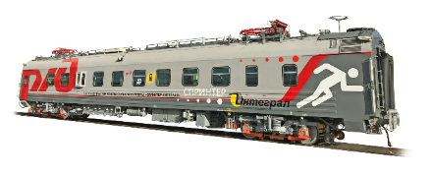
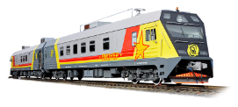
Комплексная цифровая технологии диагностики инфраструктуры
ИНФОРМАЦИОННО – АНАЛИТИЧЕСКАЯ СИСТЕМА КОМПЛЕКСНОЙ ДИАГНОСТИКИ И МОНИТОРИНГА ИНФРАСТРУКТУРЫ (ЕК АСУИ СДМИ)
)
Паспортные данные
Результаты диагностики
ВЫСОКОСКОРОСТНЫЕ ДИАГНОСТИЧЕСКИЕ КОМПЛЕКСЫ ИНФРАСТРУКТУРЫ «СПРИНТЕР-ИНТЕГРАЛ»
САМОХОДНЫЕ ДИАГНОСТИЧЕСКИЕ КОМПЛЕКСЫ ИНФРАСТРУКТУРЫ «ПИОНЕР-ИНТЕГРАЛ»
ДИАГНОСТИЧЕСКИЕ КОМПЛЕКСЫ ИНФРАСТРУКТУРЫ НА БАЗЕ МАШИН НА КОМБИНИРОВАННОМ ХОДУ
СЪЕМНЫЕ И ПЕРЕНОСНЫЕ ДИАГНОСТИЧЕСКИЕ КОМПЛЕКСЫ
ФУНКЦИИ
Планирование работ
ФУНКЦИИ
Детальная проверка наиболее сложных направлений, уточнение и вторичный контроль по данным магистральных вагонных комплексов.
Приемка отремонтированных участков.
Паспортизации объектов инфраструктуры, инспекционные поездки, проведение генеральных осмотров.
Контроль инфраструктуры малодеятельных путей.
ФУНКЦИИ
Контроль всех параметров инфраструктуры скоростных и магистральных линий, в составе поезда.
Обработка данных контроля.
ФУНКЦИИ
Периодический осмотр объектов инфраструктуры.
Контроль инфраструктуры малодеятельных, приемо-отправочных и станционных путей.
Ремонтные бригады

Slide 4
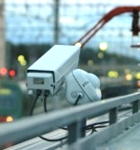
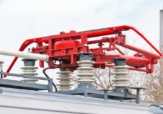
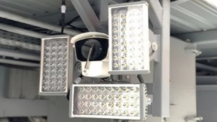
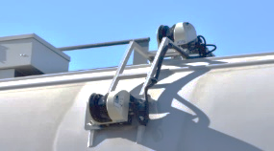
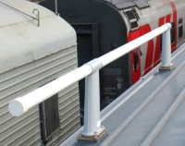
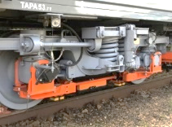
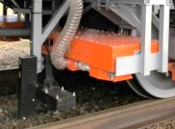
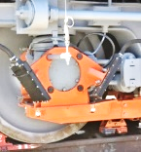
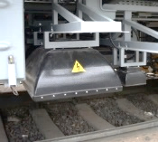
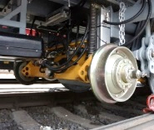
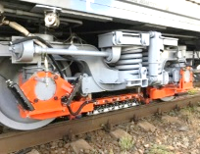
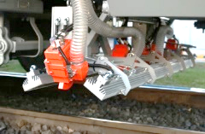
Назначение и состав диагностических систем комплекса «СПРИНТЕР–ИНТЕГРАЛ»
УФ-КАМЕРА
КОНТРОЛЬ ПАРАМЕТРОВ КОНТАКТНОЙ СЕТИ
ОБЗОРНОЕ ВИДЕО
И ТЕПЛОВИЗИОННЫЙ КОНТРОЛЬ
СИСТЕМА ПРОСТРАНСТВЕННОГО СКАНИРОВАНИЯ
КОНТРОЛЬ
РАДИОСВЯЗИ
СИСТЕМА ВЫСОКОТОЧНОЙ ПРИВЯЗКИ ГЛОНАСС/GPS
Контроль волнообразного износа рельсов
КОНТРОЛЬ СОСТОЯНИЯ
ГЕОМЕТРИИ РЕЛЬСОВОЙ
КОЛЕИ И РЕЛЬСОВ
Контроль параметров ктсм
Георадиолокация
земляного полотна
Контроль параметров пути
СИСТЕМА РЕЛЬСОВОЙ
ДЕФЕКТОСКОПИИ
ВИДЕОКОНТРОЛЬ
СОСТОЯНИЯ РЕЛЬСОВ И РЕЛЬСОВЫХ СКРЕПЛЕНИЙ

Slide 5
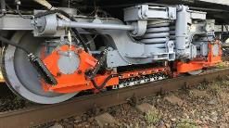
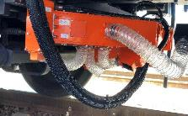
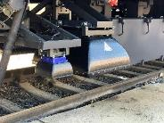
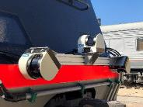
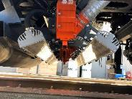
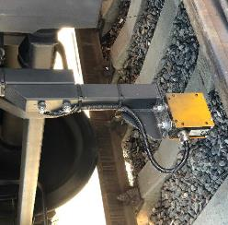
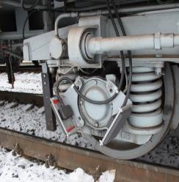
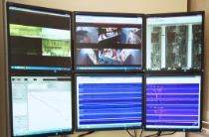
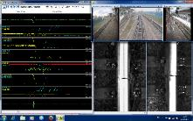
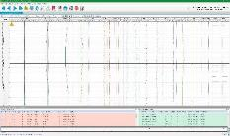
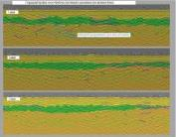
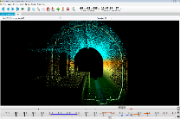
Системы контроля и диагностики самоходного диагностического комплекса «ПИОНЕР-ИНТЕГРАЛ»

Slide 6
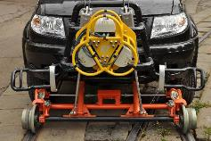
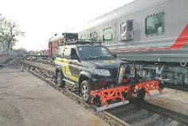
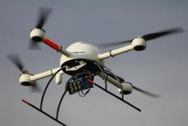
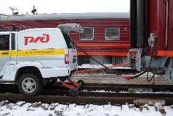
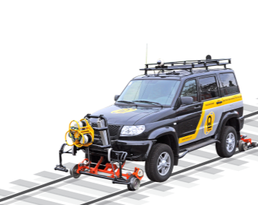
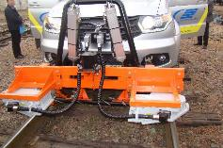
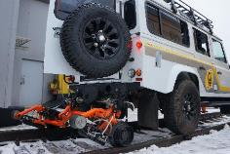
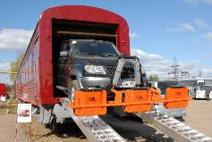
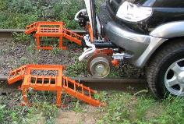
Комплексы на комбиходу с навесными диагностическими системами
ОСНОВА
СИСТЕМА ТРЕХМЕРНОГО СКАНИРОВАНИЯ
СИСТЕМА ВИЗУАЛЬНОГО КОНТРОЛЯ ВСП
КОМПЛЕКС БЕСПИЛОТНЫХ ЛЕТАТЕЛЬНЫХ АППАРАТОВ
ОБОРУДОВАНИЕ ДЛЯ СЦЕПКИ С ПОДВИЖНЫМ СОСТАВОМ
СИСТЕМА ИЗМЕРЕНИЯ ПАРАМЕТРОВ ПУТИ
СИСТЕМА ДЕФЕКТОСКОПИИ РЕЛЬСОВ
Возможно комплектование технологических машин системами дефектоскопии рельсов, контроля параметров пути, видеоконтроля, трехмерного сканирования габарита приближения строений, георадиолокации, дополнительным оборудованием для буксировки и заезда на рельсы, системой безопасности движения.
Рабочая скорость до 40 км/ч.
СИСТЕМА
ГЕОРАДИОЛОКАЦИИ
ОБОРУДОВАНИЕ ДЛЯ ЗАЕЗДА НА РЕЛЬСЫ

Slide 7
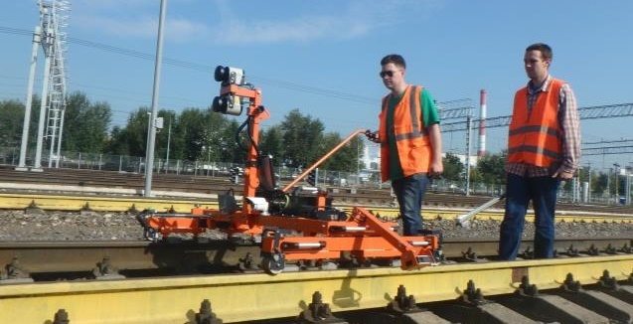
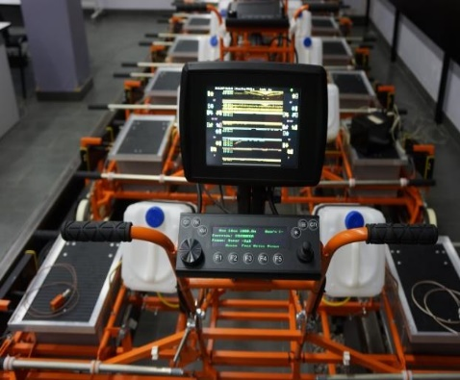
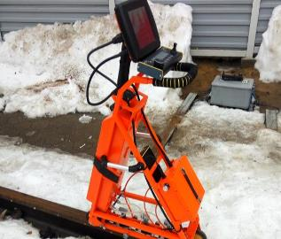
Съемные диагностические комплексы
ОСНОВА
ДЕФЕКТОСКОП УЛЬТРАЗВУКОВОЙ «СПРУТ-2»
ОДНОНИТОЧНЫЙ ДЕФЕКТОСКОП «СКАТ-2»
Ручные диагностические комплексы РДК ПТ-12-01, ПТ-10 предназначены для комплексного автоматизированного контроля объектов путевого хозяйства железных дорог, включающих широкий спектр измерения параметров пути и рельсов.
Дефектоскопные диагностические тележки и комплексы являются автоматизированной системой ультразвукового контроля и предназначены для обнаружения дефектов в обеих нитях железнодорожного пути, дефектов стрелочных переводов при сплошном контроле и определения глубины залегания обнаруженных дефектов.

Slide 8
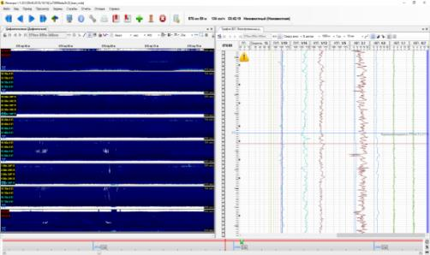
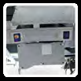
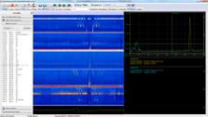
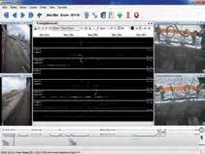
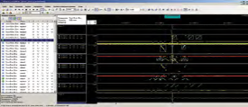
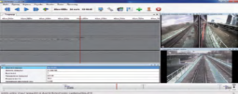
Интеграционный комплекс программных решений «ПО ИНТЕГРАЛ» для мобильных комплексов диагностики
В мониторинге состояния инфраструктуры используют разнообразные системы контроля и диагностики. Каждая из них выполняет свою специфическую задачу и использует свою программу сбора, обработки и отображения данных. Приведение к единому формату решает интеграционный комплекс программных решений ПО ИНТЕГРАЛ.
Программный комплекс позволяет с любого рабочего места централизованно управлять работой всех систем, обеспечивает высокую степень интеграции.
ПО ИНТЕГРАЛ позволяет провести автоматизированную обработку данных диагностики, в единых форматах передать в ЕК АСУИ и обеспечить взаимодействие с аналитической системой ЕК АСУИ СДМИ.

Slide 9
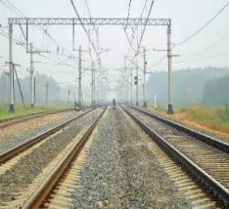
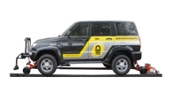
Цифровая Информационно-аналитическая система комплексной диагностики и мониторинга инфраструктуры ЕКАСУИ СДМИ (технологический цикл)
ЕКАСУИ СДМИ
ПЛАНИРОВАНИЕ РАБОТ
по приведению инфраструктуры в нормативное состояние
ПРОГНОЗ
Развития расстройств и оценка рисков
КОНТРОЛЬ КАЧЕСТВА
Выполненных ремонтов
КОНТРОЛЬ ЭФФЕКТИВНОСТИ
Затраченных материалов и средств
ИНФРАСТРУКТУРА ЖЕЛЕЗНЫХ ДОРОГ
АНАЛИЗ
Выявление нестабильных участков
Съёмные
средства
Мобильные средства
ОБЪЕКТИВНЫЕ ДАННЫЕ
инструментальных измерений параметров инфраструктуры

Slide 10
Цель внедрения и функциональные связи ЕКАСУИ СДМИ
Планирование работ по содержанию инфраструктуры на основе объективного анализа и прогнозирования её состояния (Более 1000 пользователей)
Сопровождение, администрирование
Анализ, планирование, организация проверок
Мониторинг состояния пути и ИССО
Планирование ремонтов
ЦЕНТР
ДИАГНОСТИКИ
ИВЦ
Службы
П, Ш, Э
ЕКАСУИ
Диспетчерская служба
ЕКАСУИ СДМИ
Нормативы,
регламенты
Критические отклонения
Подтверждение
УНИФИЦИРОВАННЫЕ ПРОТОКОЛЫ ВЗАИМОДЕЙСТВИЯ
Автоматизированное формирование
заданий
Результат работ
Натурные осмотры, КО, ГО
Съёмные
средства
Мобильные средства и комплексы
Ремонтная бригада

Slide 11
Преимущества внедрения цифровой комплексной технологии применения автоматизированных мобильных средств диагностики
Предлагаем разработать ускоренную программу замены малофункциональных, устаревших мобильных средств на инфраструктурные диагностические комплексы с учетом предлагаемой технологической цепочки.
Внедрение комплексной цифровой технологии применения автоматизированных мобильных средств диагностики позволит:
разместить в оптимальном варианте полный набор систем комплексной диагностики и мониторинга всех элементов железнодорожной инфраструктуры для объективного определения состояния с высокой разрешающей способностью;
обеспечить цифровую автоматизированную аналитическую обработку данных во взаимодействии с ЕК АСУИ СДМИ, рациональное планирование и повышение качества работ, эффективное использование средств диагностики и ресурсов;
значительно сократить количество средств диагностики, численность обслуживающего персонала и соответственно снизить эксплуатационные расходы на содержание инфраструктуры. При этом существенно улучшатся условия обеспечения безопасности движения поездов.

